Slide 1
Обекти

Slide 2
Определение
Обектът e съставен тип данни, съдържащ краен брой елементи от еднакъв или различен тип, достъпни по име
  Данните на обекта се наричат полета
  Функциите на обекта се наричат методи
Формуляр
var chovek = {
ime:"Иван",
familia:"Петров",
godini: 20
}
Име:
Иван
Фамилия:
Петров
Години:
20

Slide 3
Деклариране на обект със стойности
Общ вид:
var име = {
име1: стойност1,
…
имеN: стойностN
};
Пример:
var chovek = {
ime:"Иван",
familia:"Петров",
godini: 20
}
име – име на променлива от тип обект
име1..имеN – имената на полетата
стойност1..стойностN – стойностите на всяко от полетата
chovek
ime
Иван
familia
Петров
godini
20

Slide 4
Деклариране на празен обект
Общ вид:
var име = { };
Пример:
var chovek = { };
chovek.ime = "Иван";
chovek.familia ="Петров";
chovek.godini = 20;
име – име на променлива
съдържаща обект
Забележка:
На празен обект после може да се укажат стойности на полетата
chovek
ime
Иван
familia
Петров
godini
20

Slide 5
Операции над цели обекти
Операции над цели обекти не са разрешени!
При присвояване не се копира обекта, а имаме още една променлива, която сочи към същия обект.
пример:
var chovek = { … };
var priatel = chovek;
chovek
priatel
ime
Иван
familia
Петров
godini
20

Slide 6
Достъп до свойство на обект
достъпът става чрез променлива.поле
поле на обект може да се използва навсякъде и да участва в операции
пример:
var chovek = {
ime:"Иван",
familia:"Петров",
godini: 20
};
chovek.godini++;
alert(chovek.ime + ' ' + chovek.familia);
Формуляр
Име:
Иван
Фамилия:
Петров
Години:
20

Slide 7
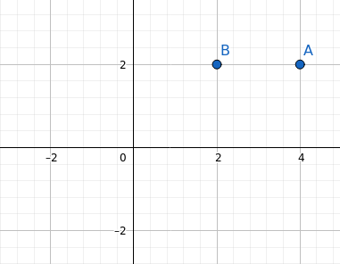
функция, проверяваща дали две точки съвпадат
fuction Savpad(a, b)
{
return (a.x == b.x)
&& (a.y == b.y);
}
var tochkaA = { x:4, y: 2 };
var tochkaB = { x:2, y: 2 };
if( Savpad( tochkaA, tochkaB) )
alert("Двете точки съвпадат");
else
alert("Двете точки не съвпадат");

Slide 8
Задачи
Да се направи функция, която получава две дати като обекти и проверя дали те съвпадат (и го извежда или връща като резултат)
Да се декларират две дати като обекти и чрез функция да се изведе колко дни, месеца и години има между тях
Да се направи функция, която позволява да се въведе една дата като обект и я връща като резултат и в друга функция да се провери дали тази дата е валидна
Да се създаде обект с вашите данни и да се изведат в две функции по различен начин - например „Аз се казвам Иван Петров и съм на 20 години“ и „Име: Иван; Фамилия: Петров; Години: 20“ . Добавете още полета за да стане по-интересно.
Да се въведат имената и височината на двама души и да се провери кой от тях ще е пръв в списъка на класа и по физкултура (по желание: да има и поле дали някой от тях не е освободен от физическо)
Да се въведат като обекти имената и постиженията на трима състезатели и да се определи кой е победителя.

Slide 9
Край

